Slide 1
Прикладні задачі з математики
Підготувала:
учениця 10 – А класу
Хавер Катерина

Slide 2
Задачі, які виникли поза математикою, але розв’язуються математичними методами, називаються
прикладними

Slide 3
Це задачі, взяті з:
Фізики
Хімії
Економіки
Біології
Екології
Життєвих ситуацій

Slide 4
Як розв’язувати прикладну задачу?
1) Ознайомитися з повною умовою задачі;
Створити математичну модель до неї, тобто здійснити переклад з природної мови на математичну;
3) Провести розрахунки;
Сформувати відповідь;
5) Порівняти отримані результати з нормою.

Slide 5
Реальні процеси та явища мають кількісні, тобто числові показники. А кожна абстрактна задача є математичною моделлю деякої прикладної задачі.

Slide 6
Тому девізом уроку є вислів
М.І. Лобачевського:
"Все в природі
повинно бути виміряно,
все може бути пораховано"

Slide 7
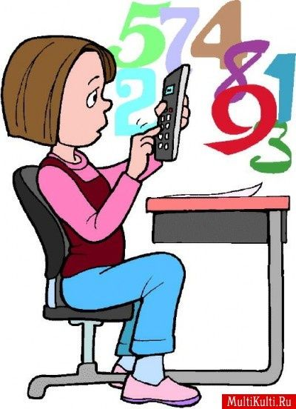
Розв’язування
прикладних
задач

Slide 8
Задача №1
Скільки дошок потрібно, щоб настелити підлогу в кімнаті довжиною 7,5 м і шириною 5 м, якщо довжина дошки 6 м, а ширина 0,25 м?

Slide 9
Розв’язання
Поверхня підлоги має форму прямокутника, для знаходження площі, потрібно довжину помножити на ширину: S=7.5∙5=37.5(m2).
Оскільки дошка теж має форму прямокутника, то її площа : S2=6∙0.25=1.5(m2).
Для того, щоб дізнатись, скільки потрібно дошок, треба: k=S:S2 =37.5:1.5=25 (дошок).
Відповідь: 25 дошок.

Slide 10
Задача №2
Катер за 4 год. пройшов
24 км за течією річки і
20 км – проти течії.
Знайти швидкість течії, якщо власна швидкість катера дорівнює 12 км/год.

Slide 11
Задача №3
Дід Панас пасе бичка на мотузці довжиною 5м. Яку площу випасе бичок?
Розв’язання
Бичок випасе площу, яка буде рівна площі круга з радіусом 5м, отже S=3.14∙52 =3.14∙25=78.75 m2.
Відповідь: 78.75 m2.

Slide 12
Задача №4
30%-ий розчин борної кислоти змішали з
15%-вим і отримали 400 г 20%-го розчину.
Скільки грамів кожного розчину було узято?

Slide 13
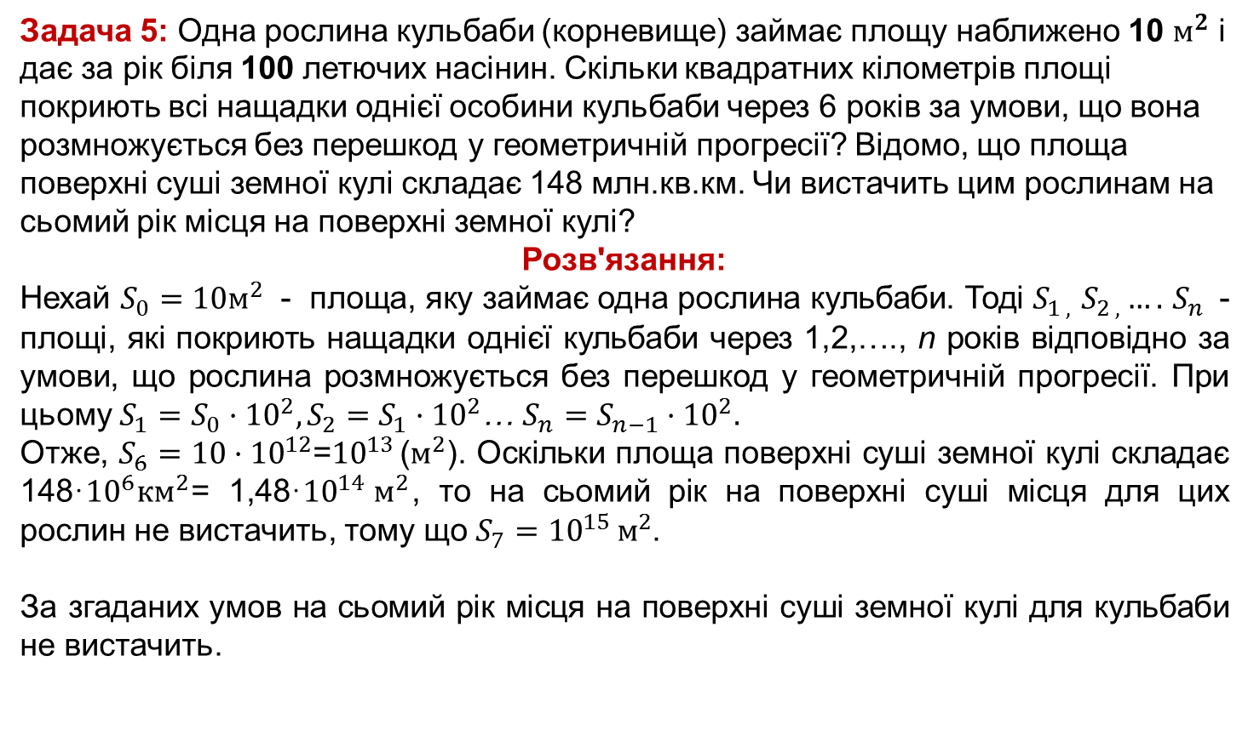

Slide 14
Задача №6
Корова прив’язана на галявині до кілка мотузкою завдовжки 8 м.
Яку площу вона випасає?

Slide 15
Дякую за увагу!

